Slide 1


お互いの心と体を
大切にするために
ー性暴力のない社会に向けてー
誰もが自分の心と体を尊重される権利を持っています。
しかし、望まない性的な行為によって、その権利が侵害されてしまいます。
この冊子には、自分の心と体を大切にし、
周りの人の心と体も大切にするためのヒントが書かれています。
一人で、あるいは周りの人と一緒に読んで、
今日から自分に何ができるかを考えてみましょう。
性暴力とは
どのような被害が起きているの？
身近でこのような被害が起きています
性暴力が起きないようにするには
困った時はどうすればいいの？
相談先
目次

Slide 2
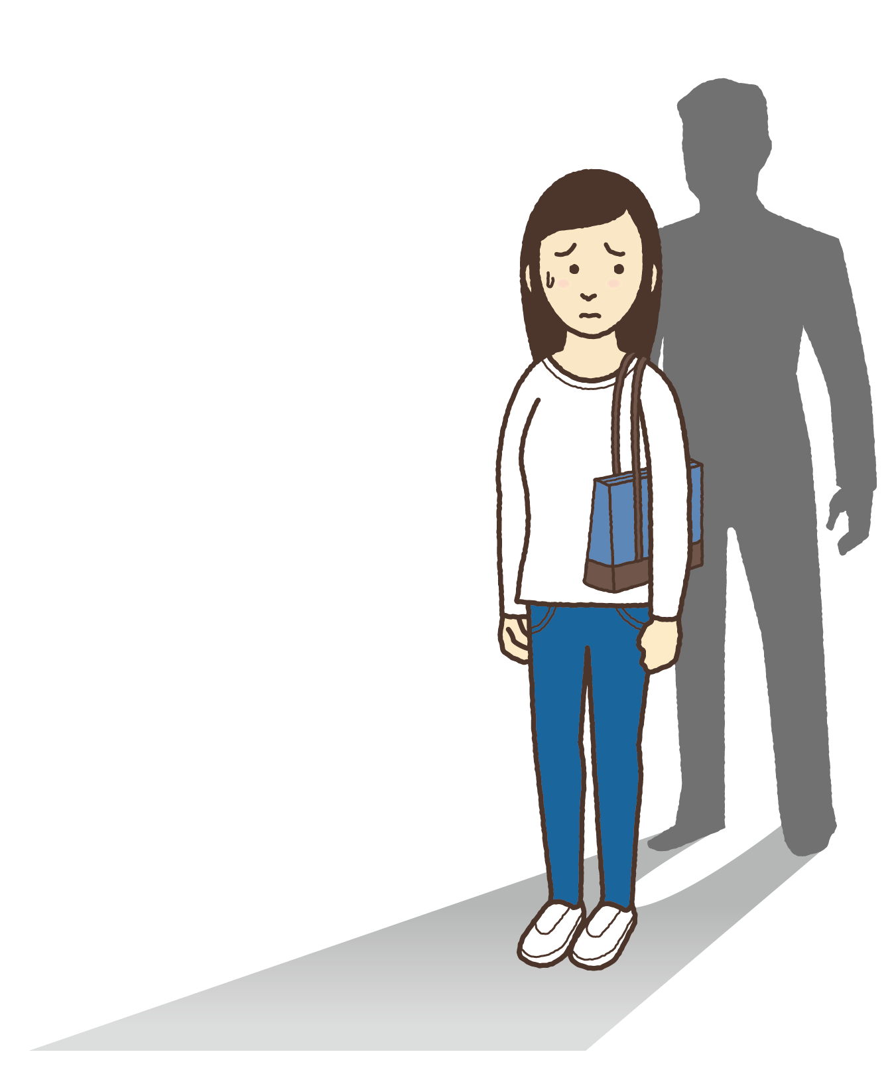
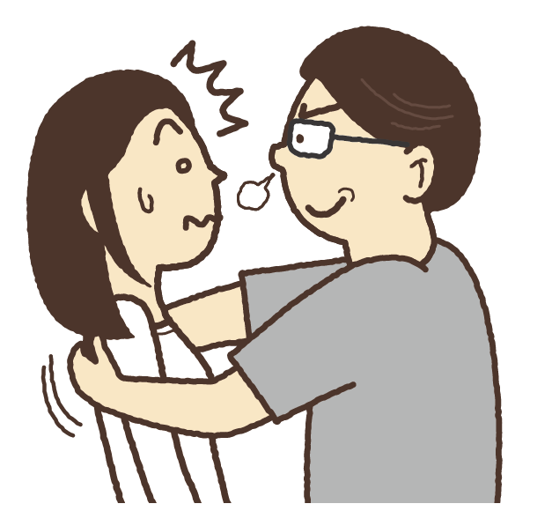

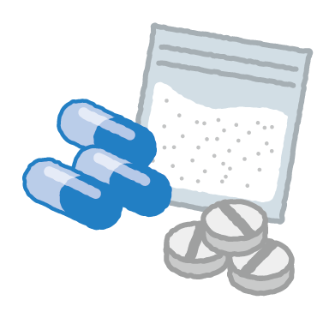


性暴力とは
いつ、どこで、だれと、どのような性的な関係を持つかは、自分で決めることができます。望まない性的な行為は、すべて性暴力にあたります。
あなたや周りの人は、自分の心と体を尊重される権利を持っています。
性暴力は、その権利を著しく侵害するものです。
被害者の心身に長期にわたり重大な悪影響を及ぼします。
性暴力は決して許されないものであり、被害者は悪くありません。
※性暴力は、刑法の処罰の対象となり得ます。
どのような性暴力があるの？（例）
同意のない性的な行為
セクシュアルハラスメント
（他人を不快にさせる性的な言動）
同意のない状態での
ボディタッチ、キス、性交等
痴漢
じろじろ見られて
嫌だな
しつこくデートに
誘われる
肩を揉まれたけど嫌だな
性的なからかいを
受けて嫌だな
アルコールや、レイプドラッグ等の薬物を使用した性暴力
SNS等を通じた性被害
アダルトビデオ（AV）への出演強要等の性産業への望まない従事
どのような被害が起きているの？
性暴力は、性別、年齢にかかわらず起こります。
男性から女性のみならず、女性から男性、同性間でも、性暴力は起こります。
身近な人や恋人、夫婦の間でも起こります。
男女合わせて約24人に1人、女性は約14人に1人が無理やりに性交等をされた経験があります。
無理やりに性交等をされたことがあった人に、
加害者との関係を聞いたところ、
「交際相手・元交際相手」が29%、
「配偶者・元配偶者」が27%となっています。
面識のある人からの被害が大多数を占め、
まったく知らない人からの被害は12%です。
無理やりに性交等をされた被害経験の有無
加害者との関係
※小数点以下第1位を四捨五入
無理やりに性交等をされたことがあった人に、
被害に遭った時期を聞いたところ、「10歳代以下」が49%、「20 歳代」が46%となっています。
被害に遭った時期
※小数点以下第1位を四捨五入
※複数回答可につき、合計が100%になりません
※小数点以下第1位を四捨五入
※複数回答可につき、合計が100%になりません
出所：内閣府男女共同参画局 男女間における暴力に関する調査（令和2年度調査）

Slide 3

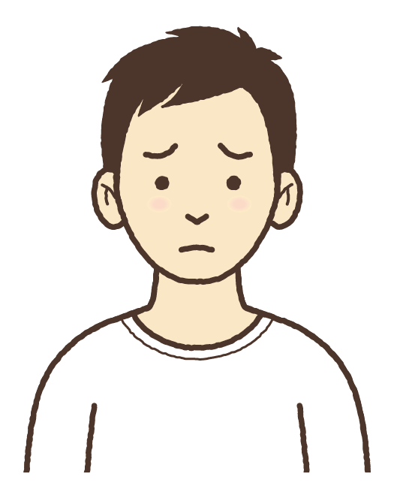
身近でこのような被害が起きています
恋人から無理やり性交をさせられた。
また、コンドームをつけてとお願いしたが断られた。
誘いを受けて知り合いの自宅を訪れた
ところ、無理やり性交された。
サークルの飲み会で、大量のお酒を無理に飲まされて意識を失い、起きたら裸に
させられていて体を触られていた。
飲み物を飲んだら急に眠くなって意識を
失い、気が付いたら性交の最中だった。
相手が配偶者や恋人であっても、
家に来てくれたとしても、性的な行為に
同意がなければ性暴力です。また、避妊に
協力しないことも性暴力にあたります。
飲み物や食べ物に睡眠薬等を混ぜて意識を失わせたり、アルコールで酩酊状態にさせたりして、抵抗できない状態で性交する等の被害が起きています。
大学の指導教官から「卒論の個別指導を
してあげる」と自宅に呼ばれ、無理やり
キスをされそうになった。
入社を希望する企業の社員と食事した後に、無理やり抱きしめられて「選考に有利に
なるから」とホテルに連れていかれた。
飲み会で周りにたくさん人がいる中で、 先輩から性的な経験について何度も聞かれ、嫌な気分になった。
男性同士で集団でお酒を飲んでいたところ、 無理やり性器を触られた。
対等な関係でない人との間で、
性暴力が起きやすいです。
就職活動中に性暴力を受ける場合もあります。
学校や職場等でセクシュアルハラスメント等が
起きています。また、男性が集団内で性暴力を
受ける場合や、男性が配偶者や恋人、知り合い等から性暴力を受ける場合があります。
ほかにもこのような被害が…
街中でのスカウトや、インターネット上でのモデル応募等をきっかけに、AVへの出演を強要される被害が
起きています。男性が被害に遭うこともあります。
本人の意に反して出演を強要することは、精神的・肉体的苦痛をもたらす深刻な人権侵害です。被害に遭った
場合は、迷わず警察や専門機関等に相談しましょう。
繁華街を歩いていたら「モデルになりませんか？」とスカウトされて事務所と契約。
撮影現場に行くとAVへの出演を強要され、断ろうとしたら「契約違反となる、違約金が必要」等と
脅され、無理やり出演させられた。
嫌だと思ったら嫌だと言うことができます。その場から逃げたり、
信頼できる人や専門機関に相談したりすることもできます。
性暴力が起きないようにするには
お互いに気持ちのよい関係を築き、相手の意思を尊重することで、性暴力を防ぐことができます。
ポイント1
お互いに気持ちのよい関係を築こう
対等な関係でない人との間で、性暴力が
起きやすいです。
相手への思いやりがなかったり、自分と相手との意見や考え方の違いを受け入れなかったりすると、性暴力につながることがあります。
相手に暴力をふるってもいいという考えが、
性暴力につながることがあります。
相手への思いやりを持ち、対等にコミュニケー
ションが取れる関係性を築きましょう。
相手のことを大切にし、自分と相手との意見や
考え方の違いを受け入れ、多様性を尊重
しましょう。
どんな事情があっても、身体的・精神的・性的な 暴力をふるうことは許されません。暴力を認めず、 暴力によらない解決方法や行動を取りましょう。
ポイント2
相手の同意を確認し、相手の意思を尊重しよう
相手の同意のない状態で一方的に性的な
行為をすることは性暴力です。
相手への思い込みが、性暴力につながる
ことがあります。
例：「相手も性的な行為をしたいはず」
「恋人・配偶者だから性的な行為をして当然」
避妊についても、相手の意思を確認・尊重
しないことは性暴力にあたります。
イヤと言っていない＝YESではありません。
また、キスをしたから性交もしてよいわけでは
ありません。
アルコール等により相手の意識がない状況では、同意を確認したことになりません。相手が自分の意思で選択できてはじめて、同意が確認できた
ことになります。
少しでもイヤだなと思うことや、避妊に関する
不安を感じることがあったら、パートナーに
伝えましょう。

Slide 4

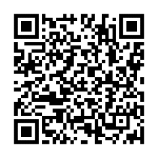
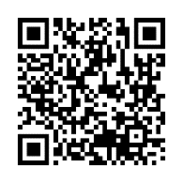
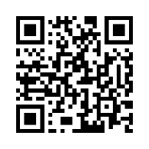
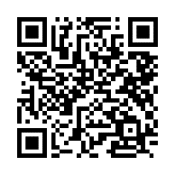
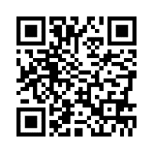
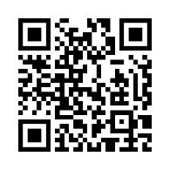
困った時はどうすればいいの？
被害に遭った人、被害に遭ったかもしれないと思う人へ
あなたは悪くありません。被害に遭った時に、体が固まる、声が出せないことはよくあります。
突然ショックな経験をすると、自然な反応として、心や体に様々な変化が生じます。
一人で抱え込まず、まずは性犯罪・性暴力被害者のためのワンストップ支援センター等の
専門機関や、信頼できる人に相談しましょう。
被害直後（72時間以内）の人へ
妊娠が心配な場合は、被害から72時間以内であれば、緊急避妊薬により妊娠を防げます。
すぐ産婦人科に相談しましょう。性感染症が心配な場合も、早めに医療機関に相談しましょう。
警察や病院で、証拠を採取することができます。警察や病院には体を洗わず、すぐ行きましょう。
証拠（衣服や下着、薬物が使われた場合は飲んだもの等）があれば持参しましょう。
ワンストップ支援センターでは、病院や警察への同行支援を行っています。
被害後しばらくたった人へ
妊娠や性感染症が不安な場合は、早めに産婦人科を受診しましょう。
眠れない、食欲がない、吐き気がする等、心や体に不調を感じたら、ワンストップ支援センター等の専門機関に、まずは相談してみてください。
被害から72時間以上経っても、証拠が残っていなくても、警察に相談できます。
一人で警察に相談したり、病院等で検査を受けたりすることが不安な時は、
まずはワンストップ支援センターに相談してください。
相談を受けたら
困っている人を見かけたら
相手の気持ちを丁寧に聞き、そのまま受け止め、「あなたは悪くない」と繰り返し伝えてください。
二次被害を防ぐために、「あなたも悪かった」「なぜ断らなかったの」「早く忘れたほうがよい」等と言わないようにしましょう。
被害者の意思を大切にしましょう。一方的に助言して話を進めたり、安易に励ましたりしないようにしましょう。
自分の身を守ることを第一とし、可能な状況で
あれば介入しましょう。（例：無理にお酒を飲ま
されそうになっている人には「そろそろ帰ろう」
と言う／無理に飲ませようとしている人には
「次はソフトドリンクを頼みましょう」と言う等）
自分だけで介入できない場合は、周囲の協力を
得て対応しましょう。（お店の従業員に助けを
求める、警察に通報する等）
相談先
困ったことや辛いことがあったら、迷わず相談してみましょう。あなたの気持ちを、まずは話してみませんか。
性犯罪・性暴力被害者のための ワンストップ支援センター
♯8891（はやくワンストップ ※全国共通番号） ※最寄りのセンターにつながります。
被害直後からの総合的な支援を可能な限り一か所で提供する 相談窓口。関係機関と連携し、産婦人科医療、相談・カウン セリング等の心理的支援、捜査関係の支援、法的支援等を行います。（各センターによって、支援内容は異なります）
性犯罪被害相談電話
♯8103（ハートさん ※全国共通番号） ※発信場所を管轄する都道府県警察の窓口に つながります。
各都道府県警察の性犯罪被害相談電話窓口。 （急を要する場合は110番通報）
ハラスメント悩み相談室 （厚生労働省委託事業）
0120-714-864（ナイヨ ハラス） ※メール相談可。（専用相談フォームから連絡）
セクシュアルハラスメント等の、ハラスメントに関する 相談窓口。
警察相談専用電話
♯9110（※全国共通番号）※発信場所を管轄する 都道府県の警察本部等の総合窓口につながります。
ストーカー、AV出演強要等、警察に相談したいことが ある時の相談窓口。（急を要する場合は110番通報）
女性の人権ホットライン(法務局・地方法務局)
0570-070-810（ゼロナナゼロのハートライン） ※最寄りの法務局・地方法務局につながります。 ※インターネットで相談可。
パートナーからの暴力、セクシュアルハラスメント、 ストーカー等、女性の人権問題に関する相談窓口。性的画像を 含むインターネット上の人権侵害情報に関する相談も受付。
犯罪被害者支援ダイヤル （日本司法支援センター（法テラス））
0570-079714（なくことないよ） ※IP電話からは03-6745-5601。メール問合せも可。
被害に遭われた方やご家族の状況等に応じて適切な法制度や 相談窓口を紹介。
相談受付時間等は、各機関のウェブサイトをご確認ください。
ほかにも、民間団体も含め相談に乗ってくれる専門機関が
あります。一人で悩まず、まずは相談してみてください。

